Slide 1

Einfach.
Erfolgreich.
Einstellen.
Ihre HeyJobs-Performance Analyse
Firma | Ansprechpartner:in

Slide 2

Einfach. Erfolgreich. Einstellen.
If available in high resolution, replace with suitable picture from your client
Ihre HeyJobs-Performance Analyse
Firma | Ansprechpartner:in

Slide 3

Intro: Kundenpräsentation_Template
Delete this slide before downloading !
This presentation template is meant as a support for creating engaging and professional slides for client conversations. Please read the manual before using it.
For each customer presentation, always start from the gallery again (Datei → Neu → Aus Vorlagengalerie → Kundenpräsentation_Template) and save it in the customer presentation folder of your respective area (e.g. Large ACM → Kundenpräsentationen → 2023).
The Template will be reviewed quarterly & updated, therefore make sure you start from the gallery. In case you are missing slides, please feedback it to us, so we can add it (Ticket via #emp_excellence_support).
The Template is used in combination with the Kundenpräsentation_Master_Sheet. This sheet can be used to update the data in the graphs according to your customers’ situation.
Go to Sheets and create your own “Master” from the template gallery (Datei → Neu → Aus Vorlagengalerie → Kunden Reporting_Master_Sheet). You can find extensive info on this here.
Many of the following slides are hidden, because they fulfil the same purpose as others or are of optional use. This allows you to choose between different designs (e.g. Agenda with picture A vs. Agenda with picture B).
Colored boxes are meant as guiding notes for you or reminders for adjustments. Please remember to delete them afterwards!
Hidden slides will be shown when downloaded as a PDF, hence delete unused hidden slides when finalising your presentation.

Slide 4
Agenda Slides

Slide 5
Unsere Agenda
Kontinuierlich optimieren für Ihre Einstellungen.
Unsere Zusammenarbeit im Überblick
Performance Analyse im Detail
Gemeinsame Bedarfsermittlung
Ausblick: Jahresplanung

Slide 6
Unsere Agenda
Kontinuierlich optimieren für Ihre Einstellungen.
1
Unsere Zusammenarbeit im Überblick
Performance Analyse im Detail
Gemeinsame Bedarfsermittlung
Ausblick: Jahresplanung
2
3
4

Slide 7
Reporting Slides

Slide 8

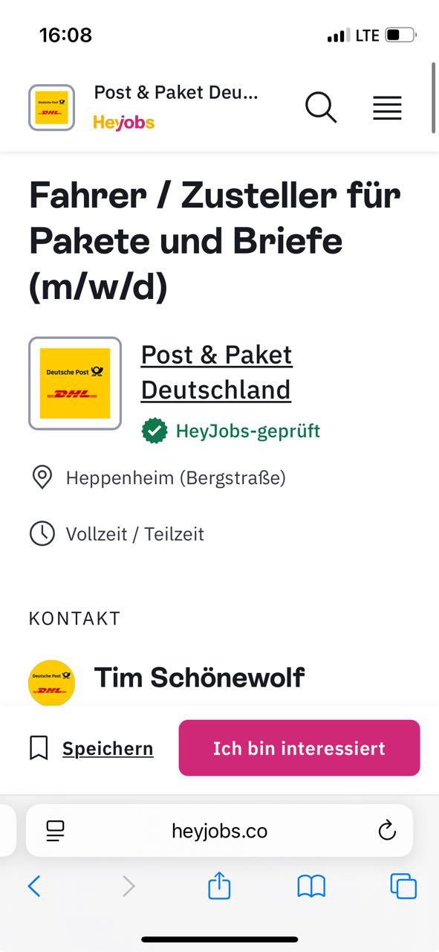

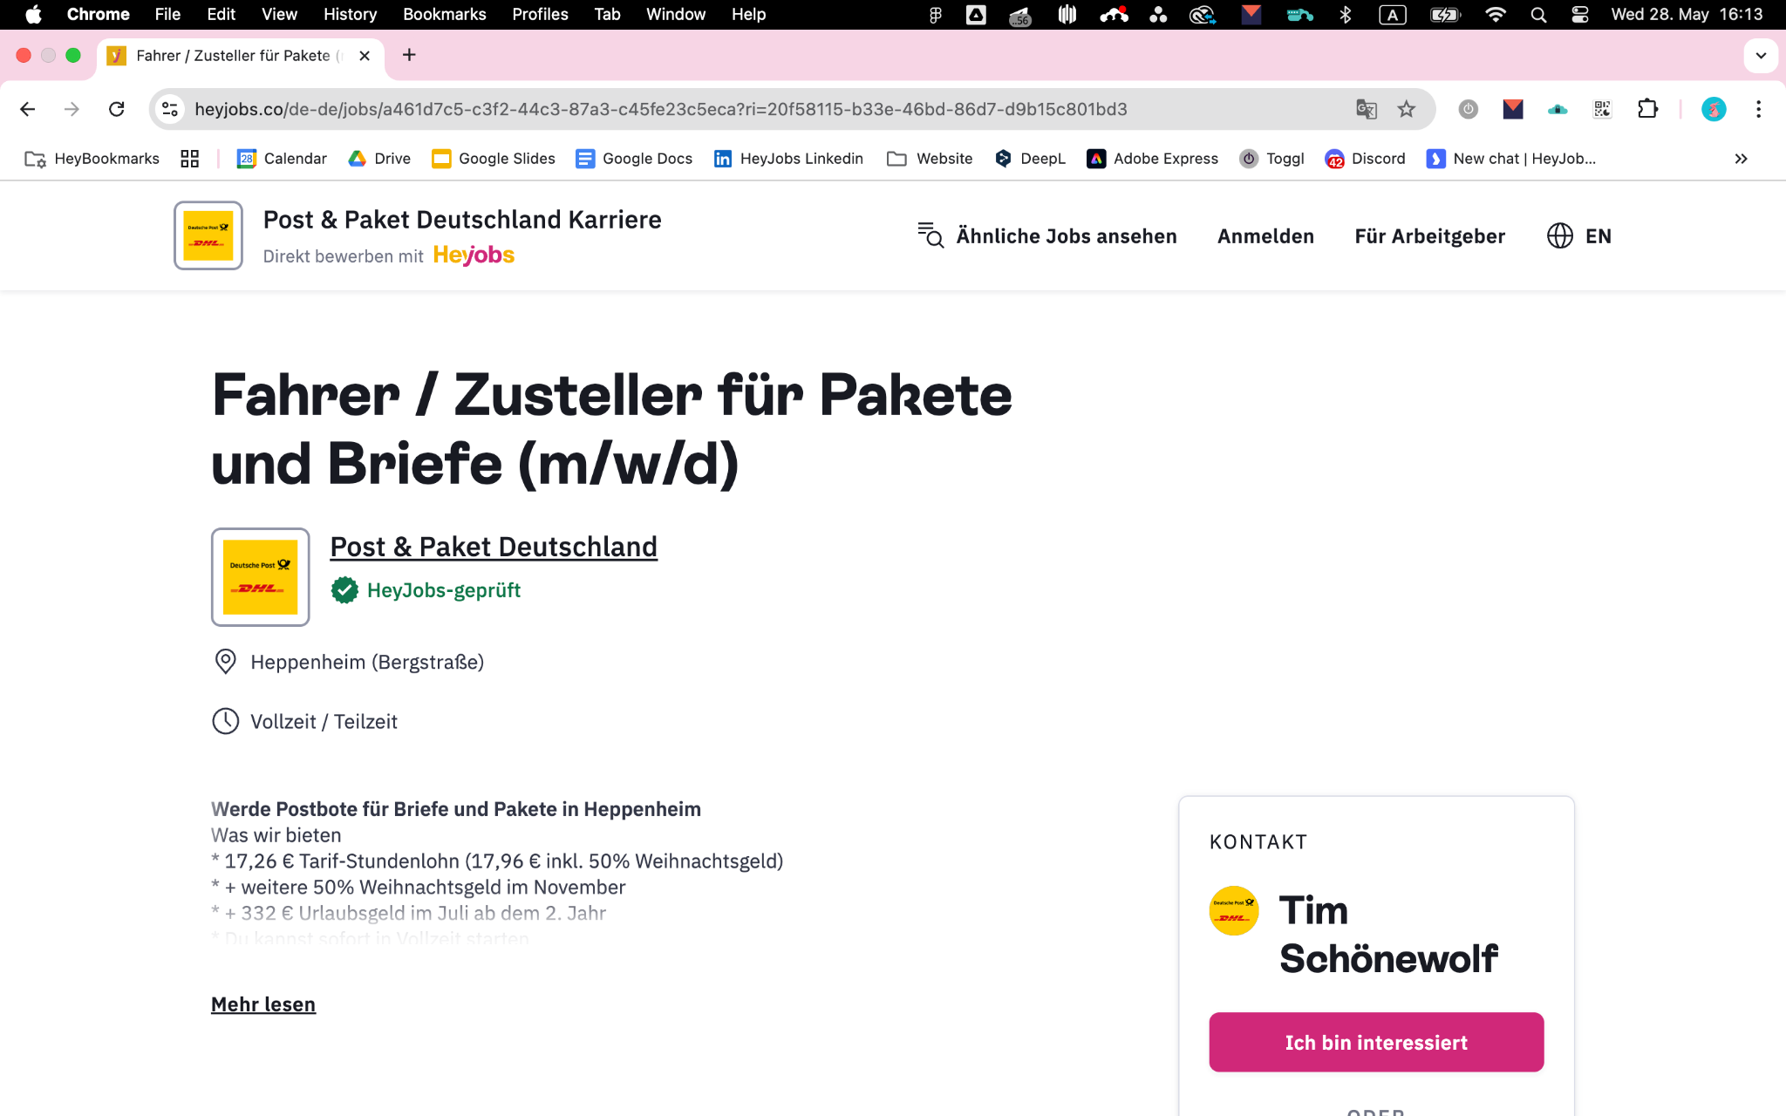
Performance Analyse im Überblick
HeyJobs und KUNDENNAME
3
4.201
141
80
Monate gemeinsamer Zusammenarbeit
Stellenaufrufe
Bewerbungsstarts
Gesendete Bewerbungen
Notes:
Um eine Zusammenarbeit zu bewerten, ist es wichtig, sich regelmäßig die Kennzahlen anzuschauen.
Hier empfehlen wir sich noch einmal selber zu Fragen:
Was ist mein Ziel?
Wie erreiche ich dieses Ziel?
Wie sind die Umstände (Markt/Branchensituation, Saisonalität …)?
In welcher Zeitraum erreiche ich meine Ziele?

Slide 9

Performance Analyse im Überblick
Mit der optimierten Conversion Rate von 20% konnten wir den CPA um x% senken
Bewerbungsstarts
Jobs
10
40
Conversion Rate: 20%
Aufrufe
Abgeschlossene HeyAssessments
1390
20
Conversion Rate: 20%
Budget pro Monat: 6.000,00€
Durchschnittlicher CPA: 30,00€

Slide 10
Performance Analyse im Überblick
HeyJobs und Buhlmann Rohr-Fittings-Stahlhandel
3
7
141
80
5%
3
Monate gemeinsamer Zusammenarbeit
Veröffentlichte Stellen
Bewerbungsstarts
Gesendete Bewerbungen
Bewerbungsquote
Einstellungen
Notes:
Um eine Zusammenarbeit zu bewerten, ist es wichtig, sich regelmäßig die Kennzahlen anzuschauen.
Hier empfehlen wir sich noch einmal selber zu Fragen:
Was ist mein Ziel?
Wie erreiche ich dieses Ziel?
Wie sind die Umstände (Markt/Branchensituation, Saisonalität …)?
In welcher Zeitraum erreiche ich meine Ziele?

Slide 11
Performance Analyse im Detail

Slide 12
Ihre Performance im Detail
Oktober 2025
JOB TITEL | STANDORT | BESCHÄFTIGUNG | PRODUKT | MARKETINGBUDGET PRO MONAT | LAUFZEIT IN TAGEN | MARKETINGBUDGET GESAMT | # BEWERBUNGEN GESAMT | # BEWER. MIT HEYASSESSMENT
OP- Mitarbeiter (m/w/d) | Augsburg | Vollzeit | HIRE Smart | 1.100 € | 120 | 4.400 € | 20 | 15
OP- Springer (m/w/d) | Augsburg | Vollzeit | HIRE Smart | 1.100 € | 120 | 4.400 €

Slide 13
Performance Analyse
Januar bis April 2024
You can find this table in the Kunden Reporting Template in GSheets. → More Details in the manual.
START DATUM | JOB | STANDORT | GESAMTBUDGET PRO MONAT | LAUFZEIT IN TAGEN | BEWERBUNGEN GESAMT | BEWERBUNGEN HEYASSESSMENT
26.01.2024 | Ingenieurin / Ingenieur (w/m/d) für Zugsicherungsanlagen U-Bahn | Berlin | TBD | 12 | 19 | 18
16.01.2024 | Quereinstieg als Fahrer*in bei der BVG | Berlin |  | 22 | 85 | 0
05.12.2023 | Systemadministrator Cloud / Fachinformatiker (w/m/d) | Berlin |  | 30 | 7 | 7
26.01.2024 | (Quereinsteiger:in für Umschulung als) Busfahrer:in | Ismaning |  | 12 | 8 | 0
25.01.2024 | (Quereinsteiger) Busfahrer:in im Schienenersatzverkehr | Würzburg |  | 13 | 13 | 1
09.12.2023 | Anlagenverantwortliche:r Bauingenieur für Ingenieurbauwerke | Leipzig |  | 30 | 8 | 0
25.01.2024 | (Quereinsteiger) Busfahrer:in im Schienenersatzverkehr | Würzburg |  | 13 | 13 | 1
09.12.2023 | Anlagenverantwortliche:r Bauingenieur für Ingenieurbauwerke | Leipzig |  | 30 | 8 | 0

Slide 14
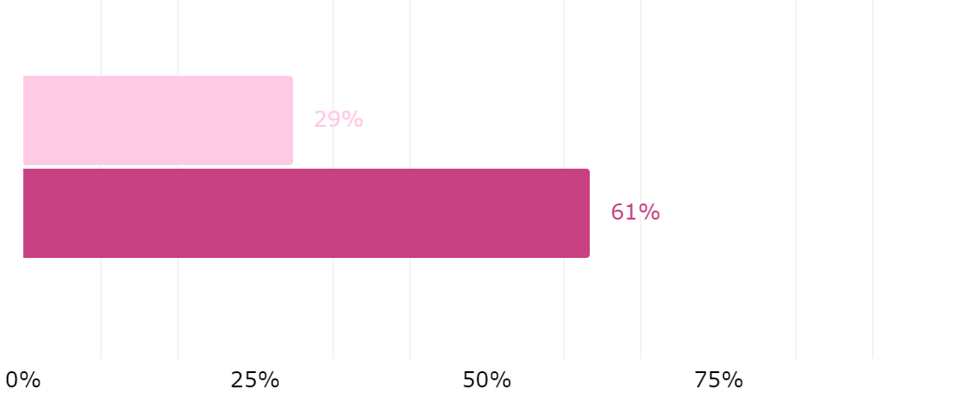
Performance Analyse im Detail
Ihre Anzeigen konnten besonders viele wechselwillige Kandidat:innen überzeugen
You can find this graph in the Kunden Reporting Template in GSheets. → More Details in the manual.
Bewerbungen über aktive Kanäle
Bewerbungen über passive Kanäle
Notes:
Unser Produkt verwendet automatisch eine Kombination aus aktiven und passiven Kanälen. Meistens wird eine Kombination aus beiden benötigt, um die jobspezifische Zielgruppe effektiv zu erreichen.

Slide 15
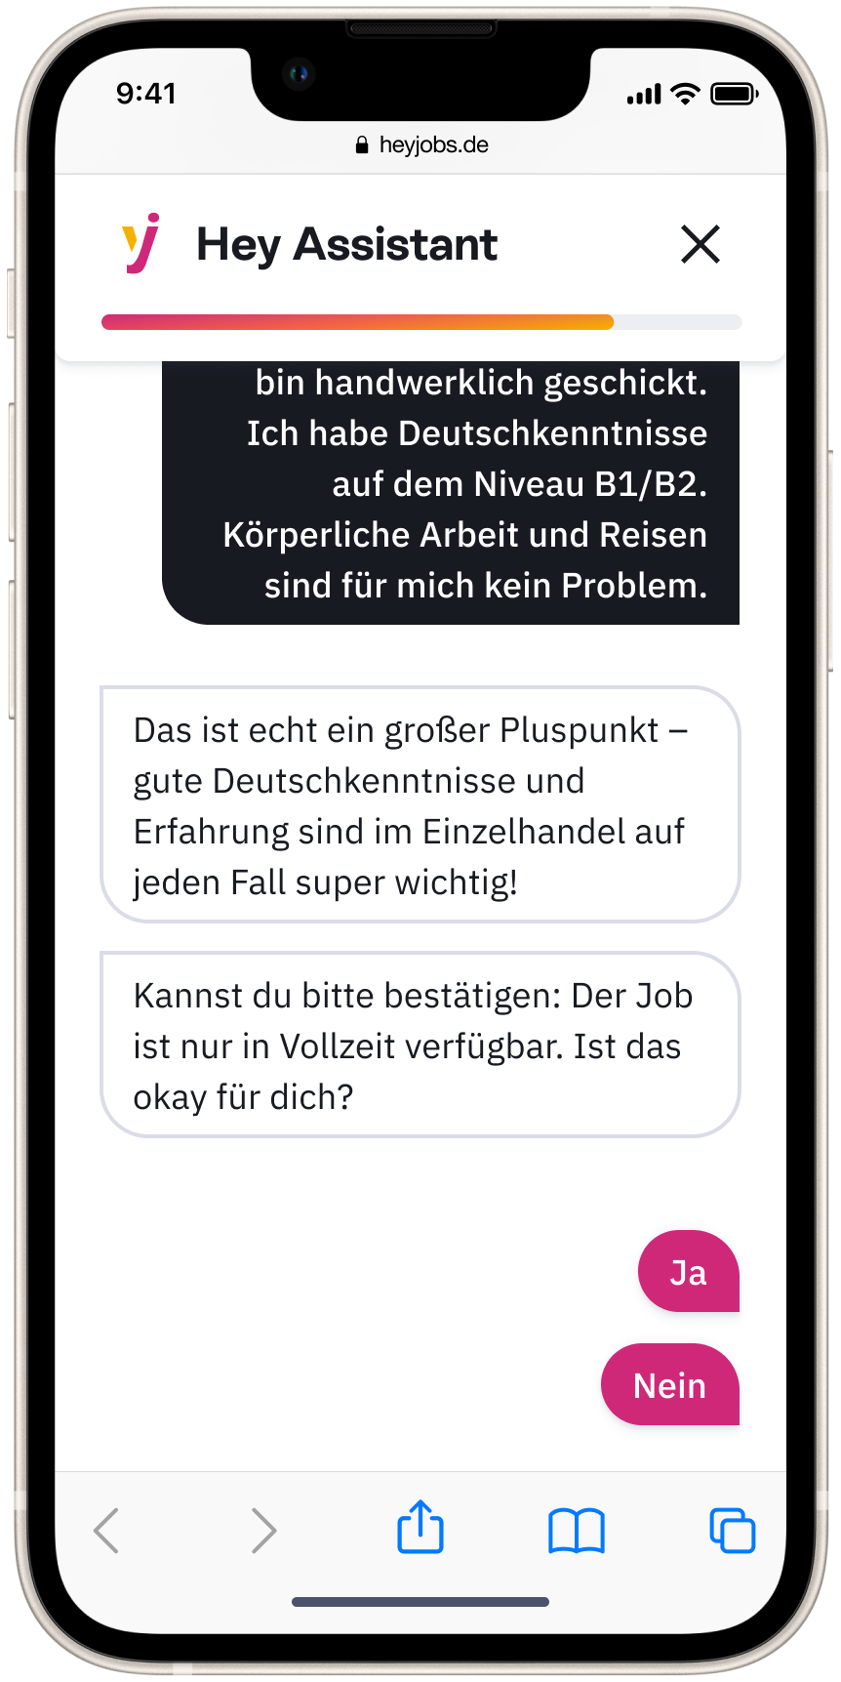
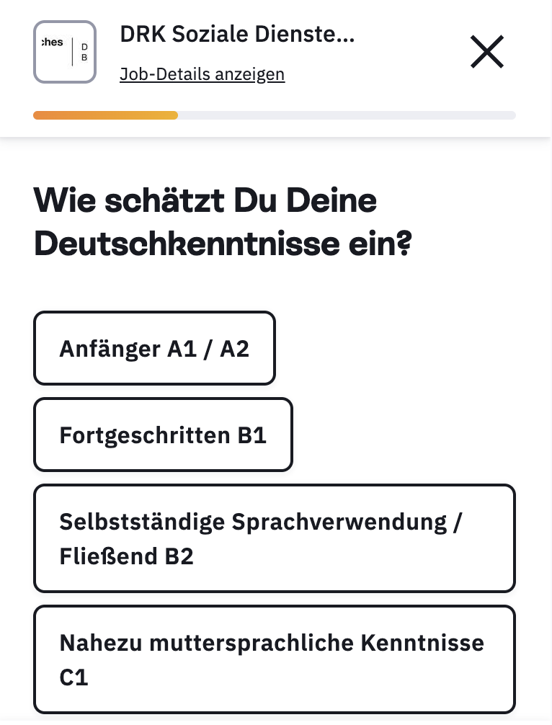
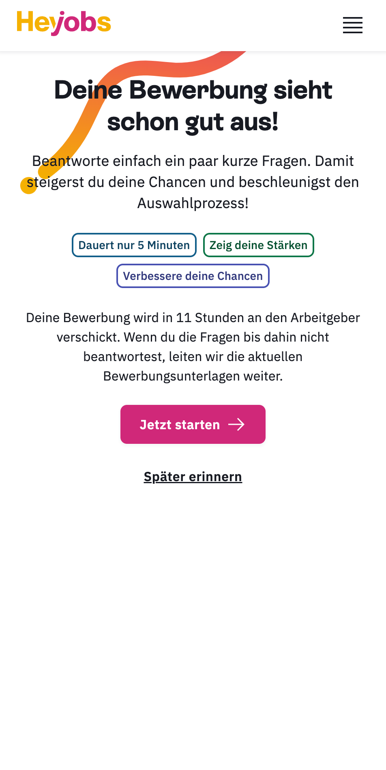

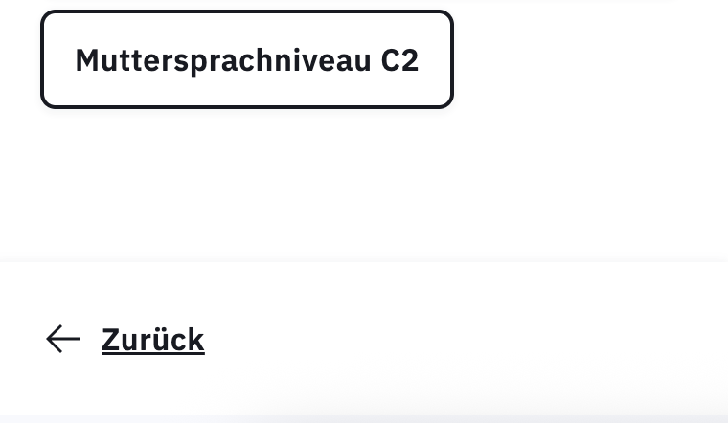

Auswahlfragen zur Vorqualifizierung für Telesales Agents (m/w/d)
FRAGE 01 / MULTIPLE CHOICE AUSWAHL
In welchem Bereich konnten Sie bereits Berufserfahrung
sammeln?
FRAGE 04/ MULTIPLE CHOICE AUSWAHL
Für welchen Standort interessieren Sie sich?
Köln
Düsseldorf
Mönchengladbach
Erfahrungen im Bereich Kundenservice/ Telefonie
keine
FRAGE 05/ JA-NEIN AUSWAHL
Dürfen Sie in Deutschland arbeiten?
FRAGE 02 / MULTIPLE CHOICE AUSWAHL
Wie schätzen Sie Ihre Deutschkenntnisse ein?
Ja
Nein
Nahezu muttersprachliche Kenntnisse C1
Muttersprachniveau C2
Anfänger A1 / A2
Fortgeschritten B1
Fließend B2
FRAGE 03 / JA-NEIN AUSWAHL
Sind Sie bereit zur Arbeit in der Spätschicht (16–22 Uhr)?
Ja
Nein
Notes:
Die Vorqualifizierung durch Auswahlfragen ist ein essenzieller Schritt, um die Erwartungen zwischen dem Kandidat und dem Arbeitgeber zu matchen.
Hier ist die Empfehlung, die relevanten Daten in ca. 5 Auswahlfragen zu erfragen. Gerne lassen wir unsere Expertise mit einfließen und unterstützen bei der Erstellung & Verfeinerung der Auswahlfragen.

Slide 16
Auswahlfragen als Vorqualifizierung für Anlagenmechaniker (m/w/d)
IHRE ERGEBNISSE
Ihre Bewerbung als Anlagenmechaniker (m/w/d)
100 abgeschickte Bewerbungen
- davon 55 weitergeleitete Bewerbungen.
35 Goldkandidat:innen. Diese können schneller erreicht und zum Gespräch eingeladen werden.
FRAGE 01 / MULTIPLE CHOICE AUSWAHL
In welchem Bereich konnten Sie bereits Berufserfahrung sammeln?
Maschinen- & Anlagentechnik
Sanitär/Heizung/Klima
keiner der genannten
FRAGE 02 / JA-NEIN AUSWAHL
Sind Sie bereit zur Wochenendarbeit (Fr-Sa)?
Ja
Weiterleitung der Bewerbung an Sie
Nein
Automatisierte Absage (optional)
FRAGE 03 / MULTIPLE CHOICE AUSWAHL
Wie schätzen Sie Ihre Deutschkenntnisse ein?
Muttersprachniveau C2
C1
Fließend B2
Anfänger A1 / A2
Fortgeschritten B1
Notes:
Die Vorqualifizierung durch Auswahlfragen ist ein essenzieller Schritt, um die Erwartungen zwischen dem Kandidat und dem Arbeitgeber zu matchen.

Slide 17
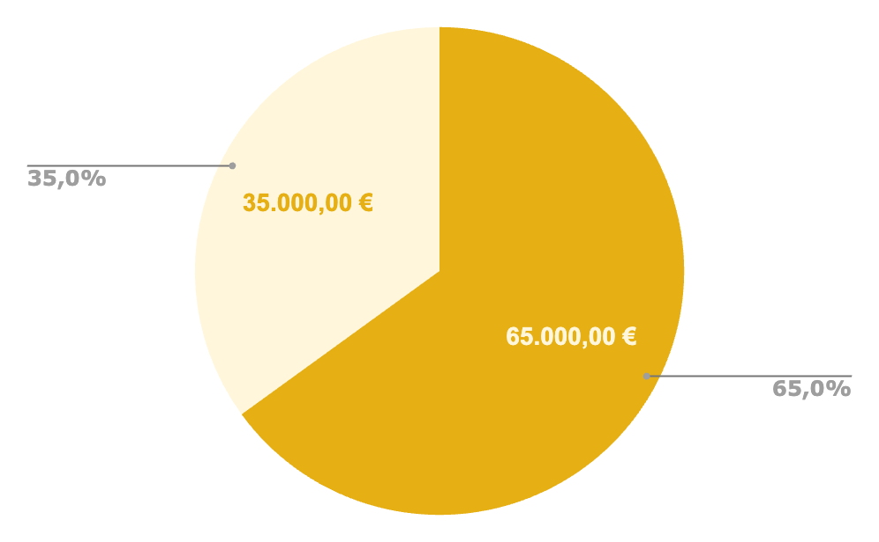
Budget-Übersicht
x% des gebuchten HIRE Budgets sind bereits verbraucht
You can find this graph in the Kunden Reporting Template in GSheets. → More Details in the manual.
Verfügbares Budget
Bereits genutztes Budget

Slide 18
Performance Analyse im Überblick
HeyJobs und COMPANY NAME
3
10,00€
141
80
Adjust images accordingly
⌀ Jobs live
⌀ CPA
Bewerbungsstarts
Gesendete Bewerbungen
Notes:
Um eine Zusammenarbeit zu bewerten, ist es wichtig, sich regelmäßig die Kennzahlen anzuschauen.
Hier empfehlen wir sich noch einmal selber zu fragen:
Was ist mein Ziel?
Wie erreiche ich dieses Ziel?
Wie sind die Umstände (Markt/Branchensituation, Saisonalität …)?
In welcher Zeitraum erreiche ich meine Ziele?

Slide 19
Performance Analyse - REACH
Januar bis April 2024
You can find this table in the Kunden Reporting Template in GSheets. → More Details in the manual.
ZEITRAUM | KAMPAGNE | ANZAHL JOBS | STANDORT | GESAMTBUDGET PRO MONAT | LAUFZEIT IN TAGEN | GESENDETE BEWERBUNGEN | COST PER APPLICATION
01.09.2023- 30.09.2023 | Verkauf und Kasse | 85 | Frankfurt | 6.000 € | 30 | 150 | 40 €
01.09.2023- 30.09.2023 | Logistik | 60 | Berlin | 6.000 € | 30 | 210 | 29 €

Slide 20
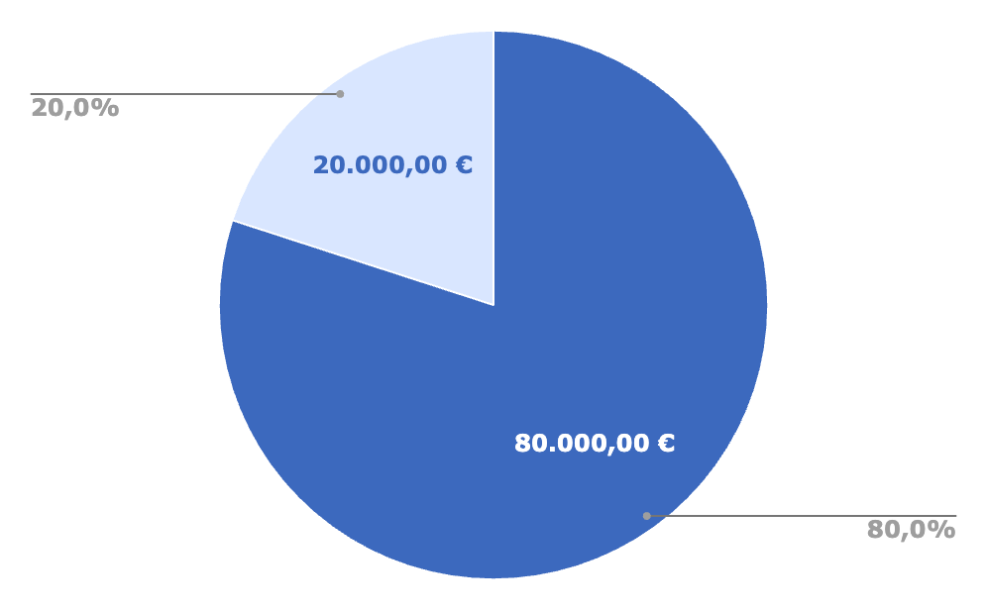
Budget-Übersicht
x% des gebuchten REACH-Budgets sind bereits verbraucht
You can find this graph in the Kunden Reporting Template in GSheets. → More Details in the manual.
Verfügbares Budget
Bereits genutztes Budget

Slide 21
Bedarfsermittlung

Slide 22
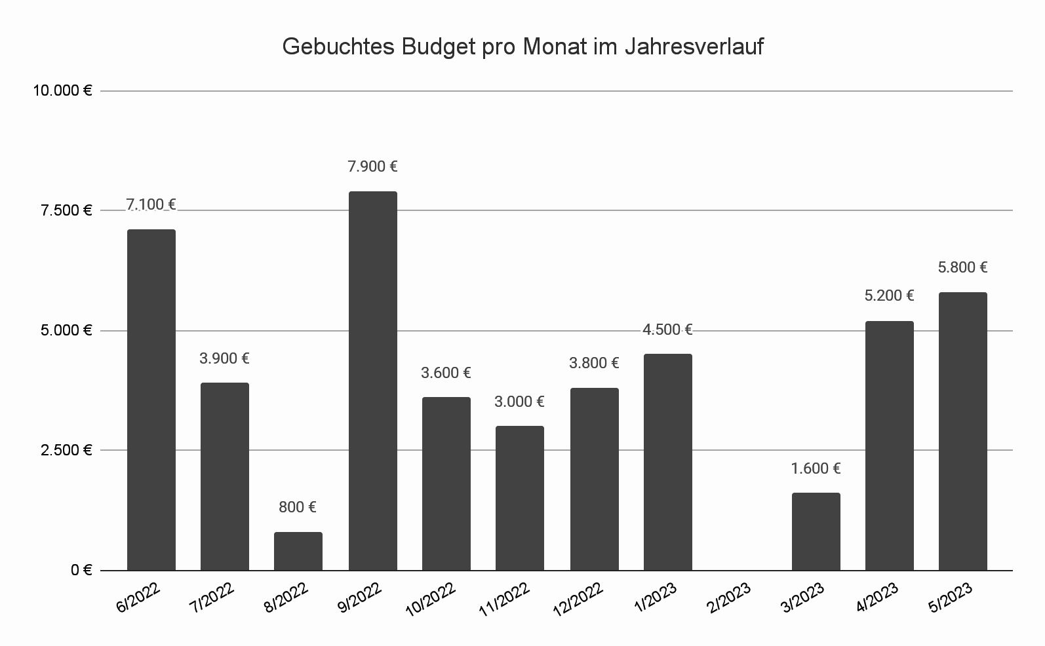
Bedarfsermittlung
Unsere Zusammenarbeit im Rückblick
47.200 €
3.800 €
3.883 €
gebuchtes Budget in den letzten 12 Monaten
zusätzliches Bonus Budget
genutztes Budget pro Monat
Notes:
Über das Master_Sheet ausfüllbar.
Diese Slide legt den Fokus auf die Einzelbuchungen → Kunde sollte eine Jahresbuchung machen und von mehr Bonusbudget etc. profitieren.

Slide 23
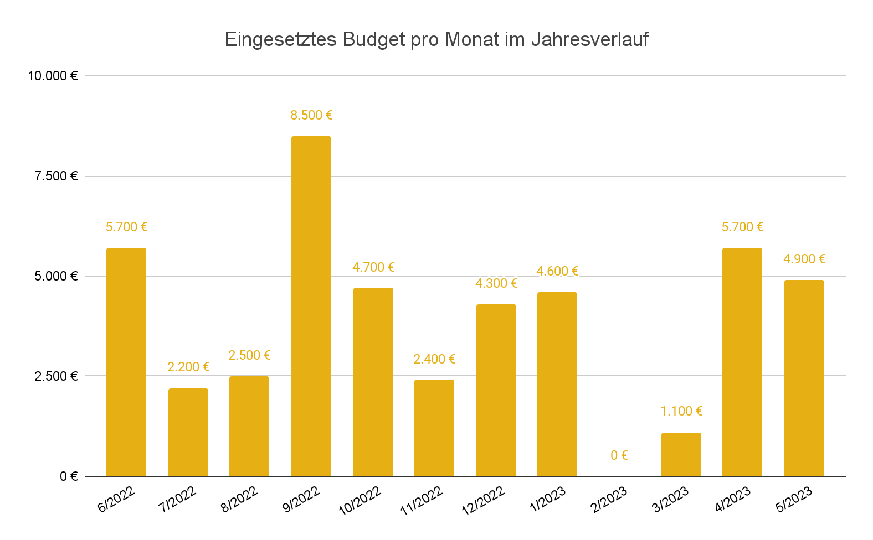
Bedarfsermittlung
Unsere Zusammenarbeit im Rückblick
46.600 €
3.883 €
eingesetztes Budget in den letzten 12 Monaten
eingesetztes Budget pro Monat
Notes:
Über das Master_Sheet ausfüllbar. Diese Slide legt den Fokus auf die Budgetnutzung.

Slide 24
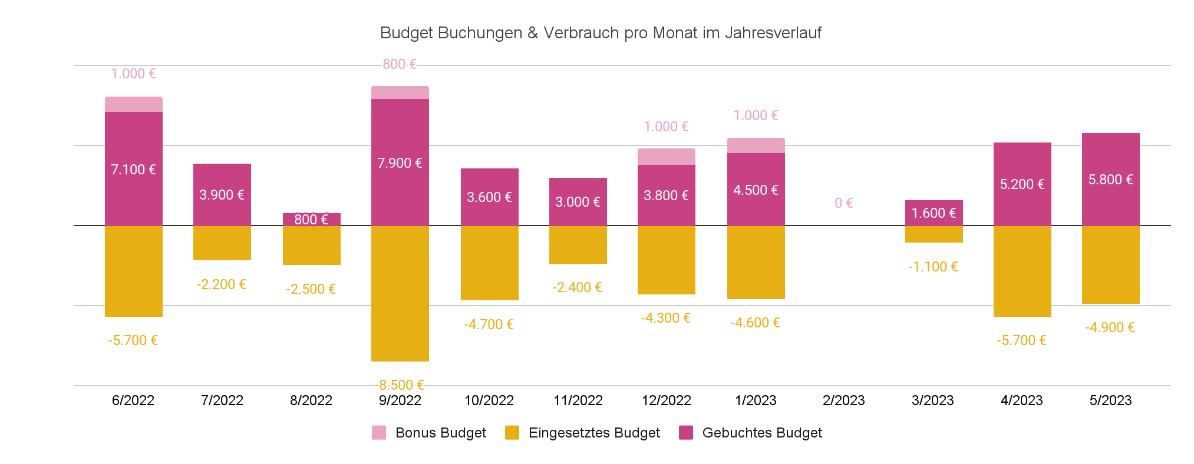
Bedarfsermittlung
Unsere Zusammenarbeit im Rückblick
47.200 €
3.800 €
3.883 €
gebuchtes Budget in den letzten 12 Monaten
zusätzliches Bonus Budget
eingesetztes Budget pro Monat
Notes:
Über das Master_Sheet ausfüllbar.

Slide 25
Jahresplanung

Slide 26
Bedarfsplanung Historischer Verbrauch & Bedarfsprognose 2023
50.000 €
Bisheriges Budget
7.000 €
17.500 €
40.000 €
30.000 €
35.000 €
35.000 €
Ø Monatlicher Verbrauch
20.000 €
2.617 €
10.000 €
17.500 €
Mindest-Jahresbedarf*
0 €
35.000 €
Genutztes Budget Q3 + Q4
Bedarf für 12 Monate
Bedarf für
12 Monate mit Wachstum
Marketingbudget
Wachstumsprognose
* 17.500 € x 2 = 35.000 €
Notes:
Manuell anpassbar. Wachstumsprognose optional basierend auf Buchungsverhalten und Kundensituation

Slide 27
Bedarfsplanung 2026
4
10
11.200 €
Jobtyp | Geplante Einstellungen | Standort | Monatliche Ausgaben | Boost | Laufzeit | Budget
Softwareentwickler | 1 | Berlin | 1.300 € | Nein | 2 Monate | 2.600 €
Servicekraft | 2 | Düsseldorf | 900 € | Nein | 2 Monate | 1.800 €
Elektriker | 1 | Dortmund | 1.300 € | Ja | 3 Monate | 3.900 €
Marketing Manager | 1 | Gütersloh | 1.000 € | Nein | 3 Monate | 3.000 €
verschiedene Jobtypen
geplante Einstellungen
benötigtes Marketingbudget

Slide 28
Bedarfsplanung 2026
12
25
76.000 €
Jobtyp | Geplante Einstellungen | Standort | Monatliche Ausgaben | Boost | Laufzeit | Budget
Softwareentwickler | 1 | Berlin | 1.300 € | Nein | 2 Monate | 2.600 €
Servicekraft | 2 | Düsseldorf | 900 € | Nein | 2 Monate | 1.800 €
Elektriker | 1 | Dortmund | 1.300 € | Ja | 3 Monate | 3.900 €
Marketing Manager | 1 | Gütersloh | 1.000 € | Nein | 3 Monate | 3.000 €
verschiedene Jobtypen
geplante Einstellungen
benötigtes Marketingbudget
HIER GEHT ES ZU IHRER BEDARFSÜBERSICHT

Slide 29
Angebots-Templates

Slide 30
Mit Ihrem individuellen HeyPaket profitieren Sie von Bonus Budgets und weiteren Vorteilen
ohne HeyPaket
Essential
Advanced
Professional
Ultimate
Min Budget / Jahr
-
ab 8.000 €
ab 15.000 €
ab 30.000 €
Auf Anfrage ab 60.000 €
-
+15 %
Bonus Budget
+5 %
+10 %
Budget Gültigkeit
12 Monate
12 Monate
6 Monate
6-12 Monate*
12 Monate
-
Persönliche Beratung
-
Optional für 2.000 €
Einfache BMS - Integration
-
Optional für 6.000 €
Optional für 6.000 €
Komplexe BMS - Integration
-
-
Branded Ads
-
HeyWorkshops
-
-
-
-
-
Statistics Pro
Reporting API
-
-
-

Slide 31
Mit HeyPaketen von zusätzlichen Vorteilen profitieren
Bedarfsorientiertes Angebot
ohne HeyPaket
Professional
Min Budget / Jahr
Berechnungsgrundlage
-
36.000 €
-
+15 %
Sicherheitsmitarbeiter (m/w/d) mehrere Einstellungen an 2 Standorten / Dauerschaltung:
24 Anzeigenschaltungen à
1.400 € pro Monat
= 33.600 €
Sachbearbeiter (m/w/d) eine Einstellung an 2 Standorten:
2 Anzeigenschaltungen à
1.200 € pro Monat
= 2.400 €
Gesamtbedarf
36.000 €
Bonus Budget
Budget Gültigkeit
12 Monate
6 Monate
-
Persönliche Beratung
✔
-
✔
SuperRecruiter
-
Einfache BMS - Integration
✔
-
✔
Komplexe BMS - Integration
-
Branded Ads
✔
-
✔
HeyWorkshops
Statistics Pro
✔
-
Reporting API
-
✔

Slide 32
REACH-HIRE Kombi Offer
Variation über Anzahl an HIRE Jobs

Slide 33
Ihre individuelle Produkt- und Budgetempfehlung | 3 Optionen im Überblick
All numbers in this slide are dummy values that are not updated with budget recommendations - pls exchange according to your clients needs!
MEINE EMPFEHLUNG
Option 2
12 Monate
48.600 €
Option 1
12 Monate
32.400 €
Option 3
12 Monate
61.200 €
REACH | HIRE
Anzahl Kampagnen 1 | Anzahl Jobs 3
Ziel Bewerbungen ?? | Ziel Bewerbungen ??
Gesamtbudget /Mo. 6.000€ | Gesamtbudget /Mo. 4.800€
REACH | HIRE
Anzahl Kampagnen 1 | Anzahl Jobs 8
Ziel Bewerbungen ?? | Ziel Bewerbungen ??
Gesamtbudget /Mo. 6.000€ | Gesamtbudget /Mo. 10.200€
REACH | HIRE
Anzahl Kampagnen 1 | Anzahl Jobs 12
Ziel Bewerbungen ?? | Ziel Bewerbungen ??
Gesamtbudget /Mo. 6.000€ | Gesamtbudget /Mo. 14.400€
Monatliches Budget: 10.800 €
Bonus-Budget: + 720 €
Monatliches Budget: 16.200 €
Bonus-Budget: + 3.060 €
Monatliches Budget: 20.400 €
Bonus-Budget: + 4.320 €
Um Ihnen stets marktgerechte und faire Preise zu bieten, überprüfen wir unsere Preisgestaltung regelmäßig. Dies ermöglicht uns, flexibel auf Marktveränderungen zu reagieren und Ihnen weiterhin den bestmöglichen Wert zu bieten. Die hier genannten Preise sind daher nicht rechtsverbindlich.

Slide 34
Ihre individuelle Produkt- und Budgetempfehlung | Option 1 im Detail
All numbers in this slide are dummy values - pls exchange with your actual recommendations!
Option 1
12 Monate
32.400 €
REACH | HIRE
Anzahl Kampagnen 1 | Anzahl Jobs 3
Ziel Bewerbungen ?? | Ziel Bewerbungen ??
Gesamtbudget /Mo. 6.000€ | Gesamtbudget /Mo. 4.800€
Produkt | Standort | Jobs pro Monat | Laufzeit | Budget pro Monat
REACH Kampagne |  |  |  | 6.000 €
Jobtyp 1 | DE-weit | 65 | 3 Monate | 6.000 €
Produkt | Standort | Geplante Einstellungen | Laufzeit | Budget pro Monat
HIRE Jobs |  |  |  | 4.800 €
Jobtyp 1 | Berlin | 2 | 3 Monate | 1.300 €
Jobtyp 2 | Dresden | 5 | 3 Monate | 1.000 €
Jobtyp 3 | Hamburg | 10 | 3 Monate | 2.500 €
Monatliches Budget: 10.800 €
Bonus-Budget (HIRE): + 720 €
Um Ihnen stets marktgerechte und faire Preise zu bieten, überprüfen wir unsere Preisgestaltung regelmäßig. Dies ermöglicht uns, flexibel auf Marktveränderungen zu reagieren und Ihnen weiterhin den bestmöglichen Wert zu bieten. Die hier genannten Preise sind daher nicht rechtsverbindlich.

Slide 35

Ihre individuelle Produkt- und Budgetempfehlung | Option 2 im Detail
All numbers in this slide are dummy values - pls exchange with your actual recommendations!
MEINE EMPFEHLUNG
Option 2
12 Monate
48.600 €
Produkt | Standort | Jobs pro Monat | Laufzeit | Budget pro Monat
REACH Kampagne |  |  |  | 6.000 €
Jobtyp 1 | DE-weit | 65 | 3 Monate | 6.000 €
REACH | HIRE
Anzahl Kampagnen 1 | Anzahl Jobs 8
Ziel Bewerbungen ?? | Ziel Bewerbungen ??
Gesamtbudget /Mo. 6.000€ | Gesamtbudget /Mo. 10.200€
Produkt | Standort | Geplante Einstellungen | Laufzeit | Budget pro Monat
HIRE Jobs |  |  |  | 10.200 €
Jobtyp 1 | Berlin | 2 | 3 Monate | 1.300 €
Jobtyp 2 | Dresden | 5 | 3 Monate | 1.000 €
Jobtyp 3 | Hamburg | 10 | 3 Monate | 2.500 €
Jobtyp 4 | Hamburg | 5 | 3 Monate | 1.000 €
HeyPaket Vorteile
HeyStatistik Standard
BMS Anbindung (einfach)
HeyEmployer Branding
2 Super Recruiter Zugänge
Monatliches Budget: 16.200 €
Bonus-Budget (HIRE): + 3.060 €
Um Ihnen stets marktgerechte und faire Preise zu bieten, überprüfen wir unsere Preisgestaltung regelmäßig. Dies ermöglicht uns, flexibel auf Marktveränderungen zu reagieren und Ihnen weiterhin den bestmöglichen Wert zu bieten. Die hier genannten Preise sind daher nicht rechtsverbindlich.

Slide 36
Ihre individuelle Produkt- und Budgetempfehlung | Option 3 im Detail
All numbers in this slide are dummy values - pls exchange with your actual recommendations!
Option 3
12 Monate
61.200 €
Produkt | Standort | Jobs pro Monat | Laufzeit | Budget pro Monat
REACH Kampagne |  |  |  | 6.000 €
Jobtyp 1 | DE-weit | 65 | 3 Monate | 6.000 €
REACH | HIRE
Anzahl Kampagnen 1 | Anzahl Jobs 12
Ziel Bewerbungen ?? | Ziel Bewerbungen ??
Gesamtbudget /Mo. 6.000€ | Gesamtbudget /Mo. 14.400€
Produkt | Standort | Geplante Einstellungen | Laufzeit | Budget pro Monat
HIRE Jobs |  |  |  | 14.400 €
Jobtyp 1 | Berlin, HH | 10 | 3 Monate | 2.600 €
Jobtyp 2 | Dresden | 5 | 3 Monate | 1.000 €
Jobtyp 3 | Hamburg | 10 | 3 Monate | 2.500 €
Jobtyp 4 | Hamburg | 5 | 3 Monate | 1.000 €
HeyPaket Vorteile
HeyStatistik Standard
BMS Anbindung (einfach)
HeyEmployer Branding
2 Super Recruiter Zugänge
Monatliches Budget: 20.400 €
Bonus-Budget (HIRE): + 4.320 €
Um Ihnen stets marktgerechte und faire Preise zu bieten, überprüfen wir unsere Preisgestaltung regelmäßig. Dies ermöglicht uns, flexibel auf Marktveränderungen zu reagieren und Ihnen weiterhin den bestmöglichen Wert zu bieten. Die hier genannten Preise sind daher nicht rechtsverbindlich.

Slide 37
REACH-HIRE Kombi Offer
Variation über Anzahl an HIRE Jobs + REACH Kampagnen bei REACH Custom Clients

Slide 38
Ihre individuelle Produkt- und Budgetempfehlung | 3 Optionen im Überblick
All numbers in this slide are dummy values - pls exchange with your actual recommendations!
MEINE EMPFEHLUNG
Option 2
12 Monate
50.400 €
Option 1
12 Monate
32.400 €
Option 3
12 Monate
66.600 €
REACH | HIRE
Anzahl Kampagnen 1 | Anzahl Jobs 3
Ziel Bewerbungen ?? | Ziel Bewerbungen ??
Gesamtbudget /Mo. 6.000€ | Gesamtbudget /Mo. 4.800€
REACH | HIRE
Anzahl Kampagnen 2 | Anzahl Jobs 3
Ziel Bewerbungen ?? | Ziel Bewerbungen ??
Gesamtbudget /Mo. 12.000€ | Gesamtbudget /Mo. 4.800€
REACH | HIRE
Anzahl Kampagnen 2 | Anzahl Jobs 6
Ziel Bewerbungen ?? | Ziel Bewerbungen ??
Gesamtbudget /Mo. 12.000€ | Gesamtbudget /Mo. 10.200€
Monatliches Budget: 10.800 €
Bonus-Budget: + 720 €
Monatliches Budget: 16.800 €
Bonus-Budget: + 720 €
Monatliches Budget: 22.200 €
Bonus-Budget: + 3.060 €
Um Ihnen stets marktgerechte und faire Preise zu bieten, überprüfen wir unsere Preisgestaltung regelmäßig. Dies ermöglicht uns, flexibel auf Marktveränderungen zu reagieren und Ihnen weiterhin den bestmöglichen Wert zu bieten. Die hier genannten Preise sind daher nicht rechtsverbindlich.

Slide 39
Ihre individuelle Produkt- und Budgetempfehlung | Option 1 im Detail
All numbers in this slide are dummy values - pls exchange with your actual recommendations!
Option 1
12 Monate
32.400 €
REACH | HIRE
Anzahl Kampagnen 1 | Anzahl Jobs 3
Ziel Bewerbungen ?? | Ziel Bewerbungen ??
Gesamtbudget /Mo. 6.000€ | Gesamtbudget /Mo. 4.800€
Produkt | Standort | Jobs pro Monat | Laufzeit | Budget pro Monat
REACH Kampagne |  |  |  | 6.000 €
Jobtyp 1 | DE-weit | 65 | 3 Monate | 6.000 €
Produkt | Standort | Geplante Einstellungen | Laufzeit | Budget pro Monat
HIRE Jobs |  |  |  | 4.800 €
Jobtyp 1 | Berlin | 2 | 3 Monate | 1.300 €
Jobtyp 2 | Dresden | 5 | 3 Monate | 1.000 €
Jobtyp 3 | Hamburg | 10 | 3 Monate | 2.500 €
Monatliches Budget: 10.800 €
Bonus-Budget: + 720 €
Um Ihnen stets marktgerechte und faire Preise zu bieten, überprüfen wir unsere Preisgestaltung regelmäßig. Dies ermöglicht uns, flexibel auf Marktveränderungen zu reagieren und Ihnen weiterhin den bestmöglichen Wert zu bieten. Die hier genannten Preise sind daher nicht rechtsverbindlich.

Slide 40
Ihre individuelle Produkt- und Budgetempfehlung | Option 2 im Detail
All numbers in this slide are dummy values - pls exchange with your actual recommendations!
MEINE EMPFEHLUNG
Option 2
12 Monate
50.400 €
Produkt | Standort | Jobs pro Monat | Laufzeit | Budget pro Monat
REACH Kampagne |  |  |  | 12.000 €
Jobtyp 1 | DE-weit | 65 | 3 Monate | 6.000 €
Jobtyp 2 | DE-weit | 70 | 3 Monate | 6.000 €
REACH | HIRE
Anzahl Kampagnen 2 | Anzahl Jobs 3
Ziel Bewerbungen ?? | Ziel Bewerbungen ??
Gesamtbudget /Mo. 12.000€ | Gesamtbudget /Mo. 4.800€
Produkt | Standort | Geplante Einstellungen | Laufzeit | Budget pro Monat
HIRE Jobs |  |  |  | 4.800 €
Jobtyp 1 | Berlin | 2 | 3 Monate | 1.300 €
Jobtyp 2 | Dresden | 5 | 3 Monate | 1.000 €
Jobtyp 3 | Hamburg | 10 | 3 Monate | 2.500 €
Monatliches Budget: 16.800 €
Bonus-Budget: + 720 €
Um Ihnen stets marktgerechte und faire Preise zu bieten, überprüfen wir unsere Preisgestaltung regelmäßig. Dies ermöglicht uns, flexibel auf Marktveränderungen zu reagieren und Ihnen weiterhin den bestmöglichen Wert zu bieten. Die hier genannten Preise sind daher nicht rechtsverbindlich.

Slide 41
Ihre individuelle Produkt- und Budgetempfehlung | Option 3 im Detail
All numbers in this slide are dummy values - pls exchange with your actual recommendations!
Option 3
12 Monate
66.600 €
Produkt | Standort | Jobs pro Monat | Laufzeit | Budget pro Monat
REACH Kampagne |  |  |  | 12.000 €
Jobtyp 1 | DE-weit | 65 | 3 Monate | 6.000 €
Jobtyp 2 | DE-weit | 70 | 3 Monate | 6.000 €
REACH | HIRE
Anzahl Kampagnen 2 | Anzahl Jobs 6
Ziel Bewerbungen ?? | Ziel Bewerbungen ??
Gesamtbudget /Mo. 12.000€ | Gesamtbudget /Mo. 10.200€
Produkt | Standort | Geplante Einstellungen | Laufzeit | Budget pro Monat
HIRE Jobs |  |  |  | 10.200 €
Jobtyp 1 | Berlin, HH | 4 | 3 Monate | 2.600 €
Jobtyp 2 | Dresden, Leipzig, Erfurt | 15 | 3 Monate | 5.100 €
Jobtyp 3 | Hamburg | 10 | 3 Monate | 2.500 €
HeyPaket Vorteile
HeyStatistik Standard
BMS Anbindung (einfach)
HeyEmployer Branding
2 Super Recruiter Zugänge
Monatliches Budget: 22.200 €
Bonus-Budget: + 3.060 €
Um Ihnen stets marktgerechte und faire Preise zu bieten, überprüfen wir unsere Preisgestaltung regelmäßig. Dies ermöglicht uns, flexibel auf Marktveränderungen zu reagieren und Ihnen weiterhin den bestmöglichen Wert zu bieten. Die hier genannten Preise sind daher nicht rechtsverbindlich.

Slide 42
Closing Slides

Slide 43
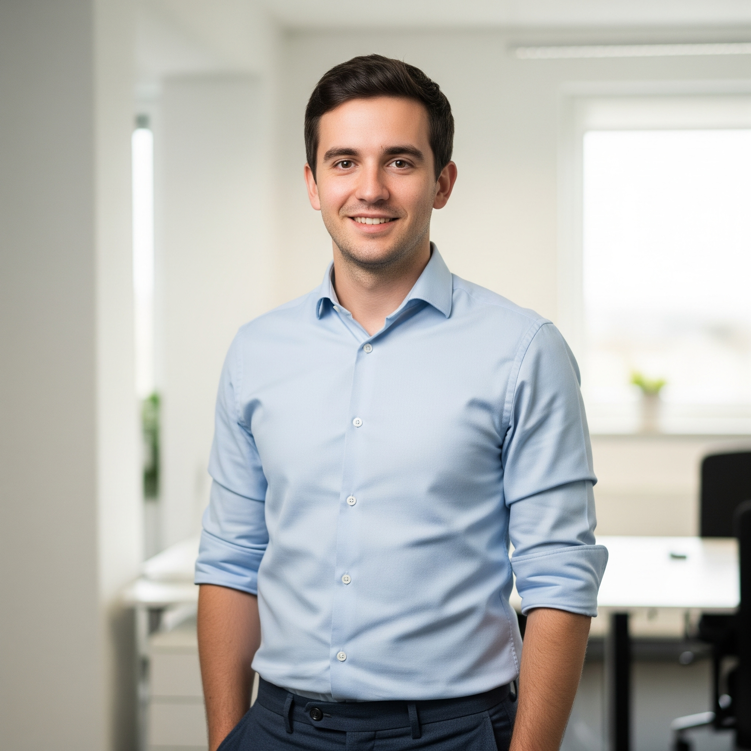


Gemeinsam die Zukunft Ihres Recruitings gestalten
Einfach.
Erfolgreich.
Einstellen.
Vorname Name
Position
vorname.name@heyjobs.de
+49 123 45678910

